Slide 1
Course 8: Intelligent Decision Support Systems
Suriya Jirasatitsin, Warapoj Meethom, Thitipoing Jamrus

Slide 2
Module 2: Software Tools for IDSS Development
The analytic hierarchy process (AHP)
R-software
RapidMiner
WEKA
Deep Learning for Smart Production

Slide 3
R-software
R เป็นระบบหนึ่งสำหรับการวิเคราะห์ทางสถิติและภาพกราฟิกที่คิดค้นโดย Ross Ihaka และ Robert Genteleman1 R เป็นทั้งซอฟต์แวร์และภาษาคอมพิวเตอร์ที่ได้รับการพัฒนามาจากภาษา S ที่ถูกคิดค้นโดยห้องปฏิบัติการ AT&T Bell S สามารถนำมาใช้ได้ในฐานะที่เป็นซอฟต์แวร์ทางพาณิชย์ของ S-PLUS

Slide 4
R-software
โปรแกรม R เป็น Open Source Software ที่ให้ใช้ฟรี สามารถดัดแปลงได้ตามต้องการอย่างอิสระ แจกจ่ายได้ แต่ห้ามจำหน่ายโดยหวังผลกำไร ผู้เริ่มต้นเขียนโปรแกรมนี้คือ Robert Gentleman และ Ross Ihaka ภาควิชาสถิติ มหาวิทยาลัยโอ๊คแลนด์ ประเทศนิวซีแลนด์ จากนั้นตั้งแต่กลางปี พ.ศ.2540 เป็นต้นมาจึงเกิดเป็นทีมผู้พัฒนาโปรแกรม R (The R Development Core Team)

Slide 5
R-software
R มีฟังก์ชันมากมายสำหรับการวิเคราะห์ทางสถิติและภาพกราฟิก โดยภาพกราฟิกนี้ถูกเห็นได้ในทันทีในวินโดว์ (window) ของมันเองและสามารถถูกบันทึกได้ในหลายรูปแบบ (format) ตัวอย่างเช่น jpg, png, bmp, ps, pdf, emf, pictex, xfig ซึ่งรูปแบบที่มีอาจขึ้นอยู่กับระบบปฏิบัติการ ส่วนผลจากการวิเคราะห์ทางสถิติถูกแสดงผ่านหน้าจอโดยผลการวิเคราะห์ที่ปรากฏในทันทีบางค่า เช่น (P-values, regression coefficients, residuals,. . . ) สามารถถูกบันทึก เขียนขึ้นเป็นไฟล์หรือถูกใช้เพื่อการวิเคราะห์ต่อไป

Slide 6
R-software
ภาษา R ให้ผู้ใช้สามารถโปรแกรมได้ ตัวอย่างเช่น โปรแกรมเป็นแบบทำซ้ำหรือแบบเป็นรอบ (loop) เพื่อวิเคราะห์ชุดของข้อมูลหลายชุดได้อย่างต่อเนื่อง รวมทั้งยังสามารถรวมฟังก์ชันทางสถิติที่แตกต่างกันหลายฟังก์ชันให้อยู่ในโปรแกรมเดียวเพื่อแสดงการวิเคราะห์ขั้นสูงมากขึ้นได้

Slide 7
R-software
เมื่อเปิดโปรแกรม ซอฟต์แวร์ถูกดำเนินการ โดยจะปรากฏสัญลักษณ์“>” คือ prompt ที่เป็นค่าเริ่มต้นหรือค่าโดยปริยาย (default) เพื่อบ่งบอกว่า R กำลังรอคำสั่งอยู่ ภายใต้ระบบปฏิบัติการวินโดว์ (Window) ใช้คำสั่ง Rgui.exe

Slide 8
R-software
1.R เป็นภาษาโปรแกรมที่ทำงานแบบทีละคำสั่งหรือคำสั่งต่อคำสั่ง (interpreted language) ไม่ใช่ภาษาที่แปลทีเดียวตั้งแต่ต้นจนจบ (compiled language) นั่นหมายความว่าคำสั่ง (command) ของ R ทั้งหมดที่ถูกพิมพ์บนคีย์บอร์ด จะถูกดำเนินการโดยตรงซึ่งไม่ต้องสร้างโปรแกรมที่สมบูรณ์ตั้งแต่ต้นจนจบแล้วจึงคอมไพล์โปรแกรม อย่างเช่นในภาษาคอมพิวเตอร์ส่วนใหญ่ เช่น C, Fortran, Pascal เป็นต้น
2. syntax ของ R มีความเรียบง่ายและเป็นธรรมชาติมาก

Slide 9
การวิเคราะห์ทางสถิติด้วย R
แพ็กเกจ stats ประกอบด้วยกลุ่มฟังก์ชันมากมายของการวิเคราะห์สถิติพื้นฐาน ได้แก่ การทดสอบแบบดั้งเดิม (classical tests) ตัวแบบเชิงเส้น (linear models) ซึ่งรวมถึงการถดถอยแบบกำลังสองน้อยสุด (least-squares regression) ตัวแบบเชิงเส้นนัยทั่วไป (generalized linear models) และการวิเคราะห์ความแปรปรวน (analysis of variance) การแจกแจง (distributions) ค่าทางสถิติโดยสรุป (summary statistics) การจัดกลุ่มแบบ ลำดับชั้น (hierarchical clustering) การวิเคราะห์อนุกรมเวลา (time-series analysis) กำลังสองน้อยที่สุดแบบไม่เป็นเชิงเส้น (nonlinear least squares) และการวิเคราะห์หลายตัวแปร (multivariate analysis)

Slide 10
การวิเคราะห์ทางสถิติด้วย R
ส่วนวิธีทางสถิติอื่น ๆ หาได้ในแพ็กเกจที่มีเป็นจำนวนมากใน R บางแพ็กเกจมีให้แล้วในการติดตั้งพื้นฐานของโปรแกรม R และถูกแสดงข้อความว่า แนะนำ (recommended) และมีแพ็กเกจอื่น ๆ อีกมากมายที่เป็นแพ็กเกจ สนับสนุน
(contributed) และจำเป็นต้องได้รับการติดตั้งโดยผู้ใช้

Slide 11
การเขียนโปรแกรมด้วย R ในทางปฏิบัติ
การวนรอบและและการใช้เวกเตอร์(loops and vectorization)
การเขียนโปรแกรใน R
การเขียนฟังก์ชันด้วยตัวเอง

Slide 12
ที่มา
R สำหรับผู้เริ่มต้น
Emmanuel Paradis¹
(translation: Chantima Piyapong², edition: Julien Claude¹)
1: Institut des Sciences de l’ Evolution
Universite Montpellier
F-34095 Montpellier cedex 05
France
E-mail: emmanuel.paradis@ird.fr
2: Department of Biology, Faculty of Science
Burapha University
Chonburi, 20131
Thailand
E-mail: chantimap@buu.ac.th

Slide 13
R-software
R-software download on https://cran.r-project.org/

Slide 14
What is R?
Introduction to R
R is a language and environment for statistical computing and graphics. It is a GNU project which is similar to the S language and environment which was developed at Bell Laboratories (formerly AT&T, now Lucent Technologies) by John Chambers and colleagues. R can be considered as a different implementation of S. There are some important differences, but much code written for S runs unaltered under R.
R provides a wide variety of statistical (linear and nonlinear modelling, classical statistical tests, time-series analysis, classification, clustering, …) and graphical techniques, and is highly extensible. The S language is often the vehicle of choice for research in statistical methodology, and R provides an Open Source route to participation in that activity.

Slide 15
What is R?
Introduction to R
One of R’s strengths is the ease with which well-designed publication-quality plots can be produced, including mathematical symbols and formulae where needed. Great care has been taken over the defaults for the minor design choices in graphics, but the user retains full control.
R is available as Free Software under the terms of the Free Software Foundation’s GNU General Public License in source code form. It compiles and runs on a wide variety of UNIX platforms and similar systems (including FreeBSD and Linux), Windows and MacOS.

Slide 16
What is R?
The R environment
R is an integrated suite of software facilities for data manipulation, calculation and graphical display. It includes
an effective data handling and storage facility,
a suite of operators for calculations on arrays, in particular matrices,
a large, coherent, integrated collection of intermediate tools for data analysis,
graphical facilities for data analysis and display either on-screen or on hardcopy, and
a well-developed, simple and effective programming language which includes conditionals, loops, user-defined recursive functions and input and output facilities.

Slide 17
What is R?
The R environment
The term “environment” is intended to characterize it as a fully planned and coherent system, rather than an incremental accretion of very specific and inflexible tools, as is frequently the case with other data analysis software.
R, like S, is designed around a true computer language, and it allows users to add additional functionality by defining new functions. Much of the system is itself written in the R dialect of S, which makes it easy for users to follow the algorithmic choices made. For computationally-intensive tasks, C, C++ and Fortran code can be linked and called at run time. Advanced users can write C code to manipulate R objects directly.
Many users think of R as a statistics system. We prefer to think of it as an environment within which statistical techniques are implemented. R can be extended (easily) via packages. There are about eight packages supplied with the R distribution and many more are available through the CRAN family of Internet sites covering a very wide range of modern statistics.
R has its own LaTeX-like documentation format, which is used to supply comprehensive documentation, both on-line in a number of formats and in hardcopy.
https://www.r-project.org/about.html

Slide 18
Getting Help with R
Helping Yourself
Before asking others for help, it’s generally a good idea for you to try to help yourself. R includes extensive facilities for accessing documentation and searching for help. There are also specialized search engines for accessing information about R on the internet, and general internet search engines can also prove useful
https://www.r-project.org/help.html

Slide 19
How do I install R for Windows?
Current binary versions of R are known to run on Windows 7 or later, including on 64-bit versions: See Can I use R on 64-bit Windows?. The last version known to run on Windows 2000 was 2.12.2. Windows XP is no longer supported.
We only test on versions of Windows currently supported by Microsoft, mainly 64-bit Windows 7, Windows Server 2008 and Windows 10.
Your file system must allow case-honouring long file names (as is likely except perhaps for some network-mounted systems). An installation takes up to 150MB of disk space.
https://cran.r-project.org/bin/windows/base/rw-FAQ.html

Slide 20
R-software
Thailand http://mirrors.psu.ac.th/pub/cran/ | Prince of Songkla University, Hatyai

Slide 21
R-software : Download

Slide 22
CRAN Task Views https://cran.r-project.org/
CRAN task views aim to provide some guidance which packages on CRAN are relevant for tasks related to a certain topic. They give a brief overview of the included packages and can be automatically installed using the ctv package. The views are intended to have a sharp focus so that it is sufficiently clear which packages should be included (or excluded) - and they are not meant to endorse the "best" packages for a given task.

Slide 23
CRAN Task Views https://cran.r-project.org/: Topics
Bayesian | Bayesian Inference
ChemPhys | Chemometrics and Computational Physics
ClinicalTrials | Clinical Trial Design, Monitoring, and Analysis
Cluster | Cluster Analysis & Finite Mixture Models
Databases | Databases with R
DifferentialEquations | Differential Equations
Distributions | Probability Distributions
Econometrics | Econometrics
Environmetrics | Analysis of Ecological and Environmental Data
ExperimentalDesign | Design of Experiments (DoE) & Analysis of Experimental Data
ExtremeValue | Extreme Value Analysis
Finance | Empirical Finance
FunctionalData | Functional Data Analysis
Genetics | Statistical Genetics
Graphics | Graphic Displays & Dynamic Graphics & Graphic Devices & Visualization
HighPerformanceComputing | High-Performance and Parallel Computing with R
Hydrology | Hydrological Data and Modeling
MachineLearning | Machine Learning & Statistical Learning
MedicalImaging | Medical Image Analysis
MetaAnalysis | Meta-Analysis
MissingData | Missing Data
ModelDeployment | Model Deployment with R
Multivariate | Multivariate Statistics
NaturalLanguageProcessing | Natural Language Processing
NumericalMathematics | Numerical Mathematics
OfficialStatistics | Official Statistics & Survey Methodology
Optimization | Optimization and Mathematical Programming
Pharmacokinetics | Analysis of Pharmacokinetic Data
Phylogenetics | Phylogenetics, Especially Comparative Methods
Psychometrics | Psychometric Models and Methods
ReproducibleResearch | Reproducible Research
Robust | Robust Statistical Methods
SocialSciences | Statistics for the Social Sciences
Spatial | Analysis of Spatial Data
SpatioTemporal | Handling and Analyzing Spatio-Temporal Data
Survival | Survival Analysis
TeachingStatistics | Teaching Statistics
TimeSeries | Time Series Analysis
Tracking | Processing and Analysis of Tracking Data
WebTechnologies | Web Technologies and Services
gR | gRaphical Models in R

Slide 24
The R Manuals
edited by the R Development Core Team.The following manuals for R were created on Debian Linux and may differ from the manuals for Mac or Windows on platform-specific pages, but most parts will be identical for all platforms. The correct version of the manuals for each platform are part of the respective R installations. The manuals change with R, hence we provide versions for the most recent released R version (R-release), a very current version for the patched release version (R-patched) and finally a version for the forthcoming R version that is still in development (R-devel).
https://cran.r-project.org/manuals.html

Slide 25
Source Code for all Platforms
Windows and Mac users most likely want to download the precompiled binaries listed in the upper box, not the source code. The sources have to be compiled before you can use them. If you do not know what this means, you probably do not want to do it!
The latest release (2020-02-29, Holding the Windsock) R-3.6.3.tar.gz, read what's new in the latest version.
Sources of R alpha and beta releases (daily snapshots, created only in time periods before a planned release).
Daily snapshots of current patched and development versions are available here. Please read about new features and bug fixes before filing corresponding feature requests or bug reports.
Source code of older versions of R is available here.
Contributed extension packages

Slide 26
R-software: R for Windows FAQ Version for R-3.6.1

Slide 27
The R Manuals
edited by the R Development Core Team.The following manuals for R were created on Debian Linux and may differ from the manuals for Mac or Windows on platform-specific pages, but most parts will be identical for all platforms. The correct version of the manuals for each platform are part of the respective R installations. The manuals change with R, hence we provide versions for the most recent released R version (R-release), a very current version for the patched release version (R-patched) and finally a version for the forthcoming R version that is still in development (R-devel).
Here they can be downloaded as PDF files, EPUB files, or directly browsed as HTML:
https://cran.r-project.org/manuals.html

Slide 28
R-software

Slide 29
R-software

Slide 30
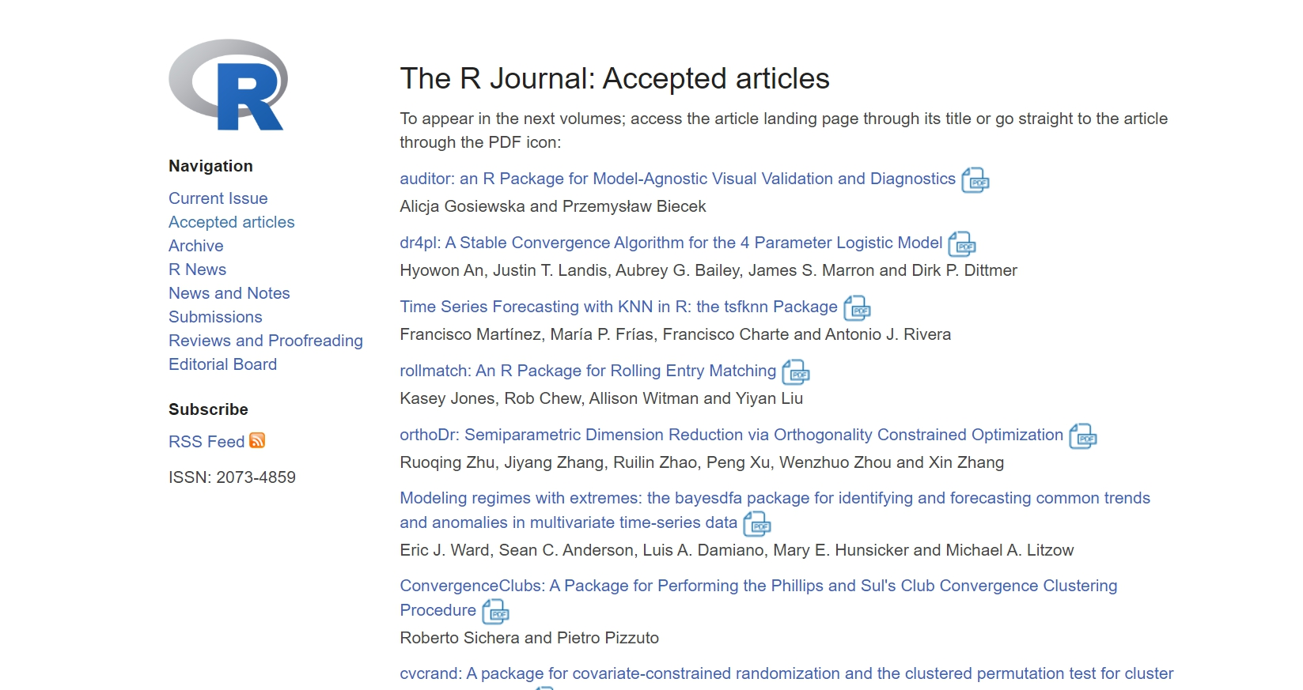
R-software: The R Journal https://journal.r-project.org/archive/accepted/

Slide 31
The R Journal

Slide 32
Contributed Documentation https://cran.r-project.org/index.html
Note: The CRAN area for contributed documentation is frozen and no longer actively maintained.
English --- Other Languages
Manuals, tutorials, etc. provided by users of R. The R core team does not take any responsibility for contents, but we appreciate the effort very much and encourage everybody to contribute to this list! To submit, follow the submission instructions on the CRAN main page. All material below is available directly from CRAN, you may also want to look at the list of other R documentation available on the Internet.
Note: Please use the directory listing to sort by name, size or date (e.g., to see which documents have been updated latetly).

